Slide 1


FIAP Statistics for Machine Learning Aula 14: Medidas de posição e variabilidade
Prof. Jones Egydio
profjones.egydio@fiap.com.br

Slide 2

Objetivos
Introduzir os conceitos de medidas de posição e variabilidade
Formas de representação;
Exemplos e exercícios;
Conclusão;
Perguntas.

Slide 3

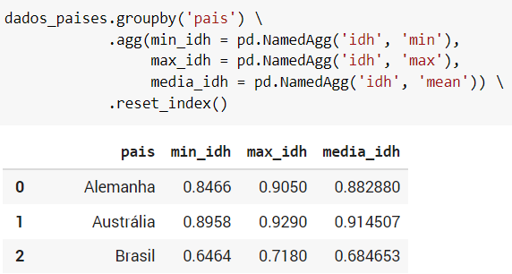
Medidas
São as medidas mais utilizadas:
Mínimo – min()
Máximo – max()
Média – mean()
Medidas de posição

Slide 4
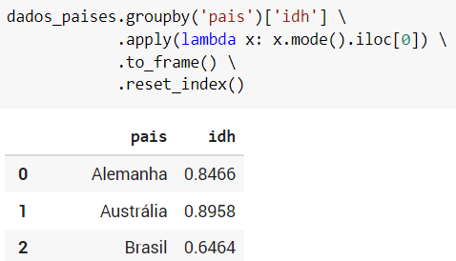
Moda
É a observação mais frequente.
No Python, a melhor estratégia seria o seguinte:
O comando mode retorna um dataframe. Diante disto, precisamos considerar somente a coluna da modelo, no caso, utiliza-se o comando .iloc[0]
Medidas de posição

Slide 5
Ocupa a posição central numa sequência de valores ordenados.
50% das observações são menores de que a MEDIANA e 50% são maiores.
Mediana
Posição | Valor
1 | 80
2 | 91
3 | 100
4 | 105
5 | 125
O valor 100 é a mediana, uma vez que divide os menores 50% dos maiores 50%.
Medidas de posição

Slide 6
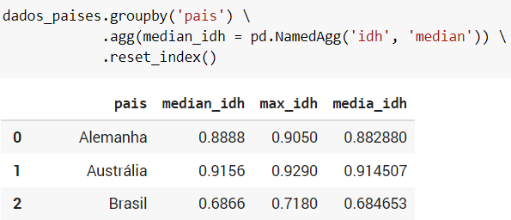
Mediana
Para estimar a mediana utiliza-se a função median.
Medidas de posição

Slide 7
Percentil
O percentil divide os dados ordenados em 100 partes.
O percentil p% é obtido de tal forma que p% das observações sejam menores que ele.
Exemplo:
Se calcularmos o percentil 5% da renda e obter o valor de R$1.000,00 então 5% da amostra possui renda menor de que R$1.000,00
Medidas de posição
Notes:
no intervalo

Slide 8
Percentil
Dividimos os dados em 100 partes.
Posição | Valor | Percentil
0 | 1 | 0
1 | 1 | 10
2 | 1 | 20
3 | 2 | 30
4 | 2 | 40
5 | 3 | 50
6 | 4 | 60
7 | 4 | 70
8 | 7 | 80
9 | 8 | 90
10 | 9 | 100
O percentil 20% tem valor 1.
O percentil 50% tem valor 3.
O percentil 90% tem valor 8. Ou seja, 90% dos dados tem valor abaixo de 8.
Medidas de posição
Notes:
no intervalo

Slide 9
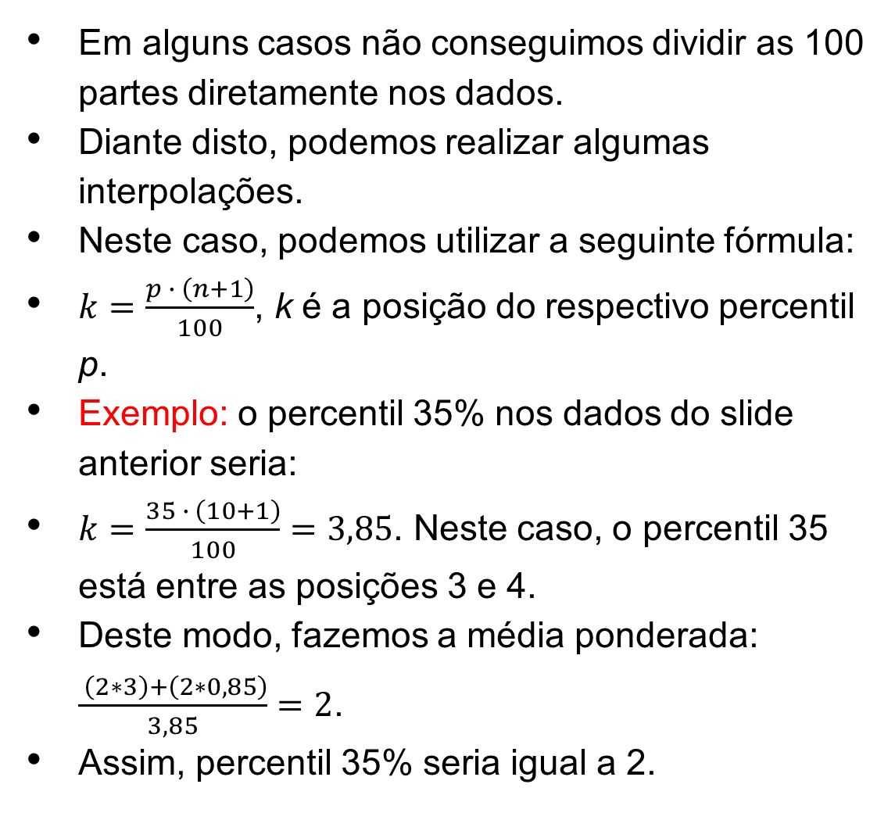
Em alguns casos não conseguimos dividir as 100 partes diretamente nos dados.
Diante disto, podemos realizar algumas interpolações.
Neste caso, podemos utilizar a seguinte fórmula:
$k=\frac{p ∙ \left(n+1\right)}{100}$, k é a posição do respectivo percentil p.
Exemplo: o percentil 35% nos dados do slide anterior seria:
$k=\frac{35 ∙ \left(10+1\right)}{100}=3,85$. Neste caso, o percentil 35 está entre as posições 3 e 4.
Deste modo, fazemos a média ponderada: $\frac{ \left(2∗3\right)+\left(2∗0,85\right)}{3,85}=2$.
Assim, percentil 35% seria igual a 2.
Percentil
Medidas de posição
Notes:
no intervalo

Slide 10
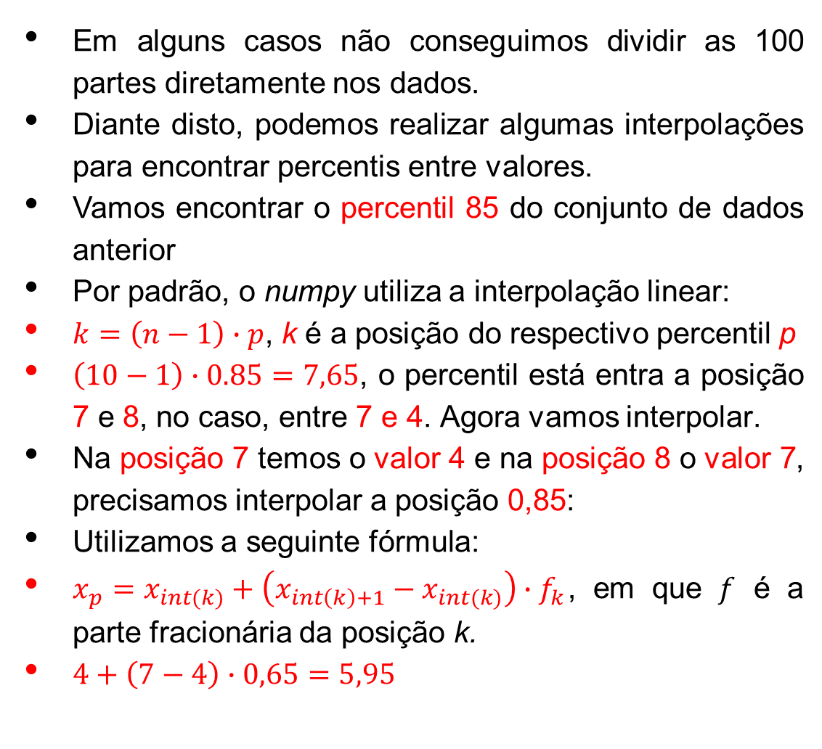
Em alguns casos não conseguimos dividir as 100 partes diretamente nos dados.
Diante disto, podemos realizar algumas interpolações para encontrar percentis entre valores.
Vamos encontrar o percentil 85 do conjunto de dados anterior
Por padrão, o numpy utiliza a interpolação linear:
$k=\left(n−1\right)∙p$, k é a posição do respectivo percentil p
$\left(10−1\right)∙0.85=7,65$, o percentil está entra a posição 7 e 8, no caso, entre 7 e 4. Agora vamos interpolar.
Na posição 7 temos o valor 4 e na posição 8 o valor 7, precisamos interpolar a posição 0,85:
Utilizamos a seguinte fórmula:
$x_{p}=x_{int(k)}+\left(x_{int\left(k\right)+1}−x_{int(k)}\right)∙f_{k}$, em que $f$ é a parte fracionária da posição k.
$4+\left(7−4\right)∙0,65=5,95$
Percentil
Medidas de posição
Notes:
no intervalo

Slide 11
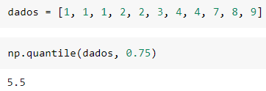
Percentil
No python temos a função quantile do módulo numpy.
Percentil desejado
Medidas de posição
Notes:
no intervalo

Slide 12
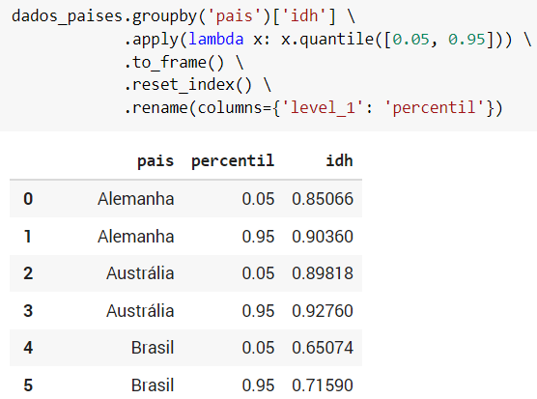
Percentil
Para estimar o percentil em um pandas dataframe pode-se utilizar a função quantile.
Medidas de posição
Notes:
no intervalo

Slide 13
Os quartis são pontos específicos dos percentis.
O primeiro quartil é o percentil 25%
O segundo quartil é o percentil 50%
O terceiro quartil é o percentil 75%
Exemplo:
Se calcularmos o primeiro quartil da renda e obter o valor de R$2.000,00 então 25% da amostra possui renda menor de que R$2.000,00
Quartil
Medidas de posição
Notes:
no intervalo

Slide 14
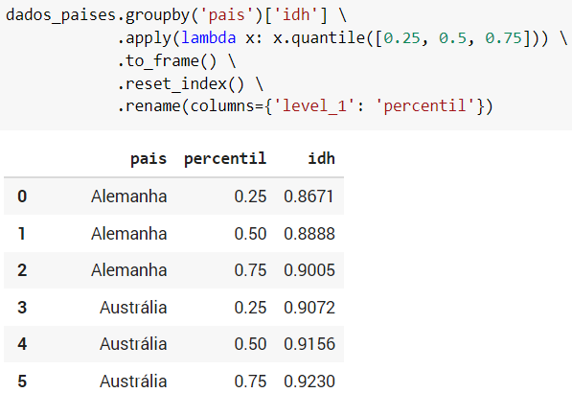
Para estimar os quartis também utiliza-se a função quantile, porém utilizando os respectivos valores de 25%, 50% e 75%.
Quartil
Medidas de posição
Notes:
no intervalo

Slide 15
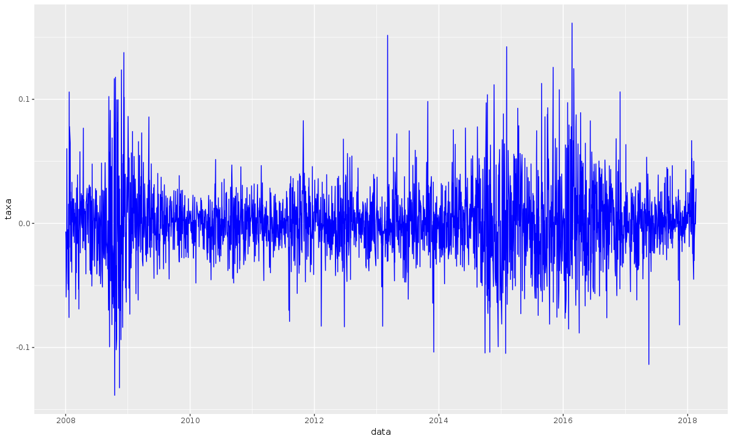
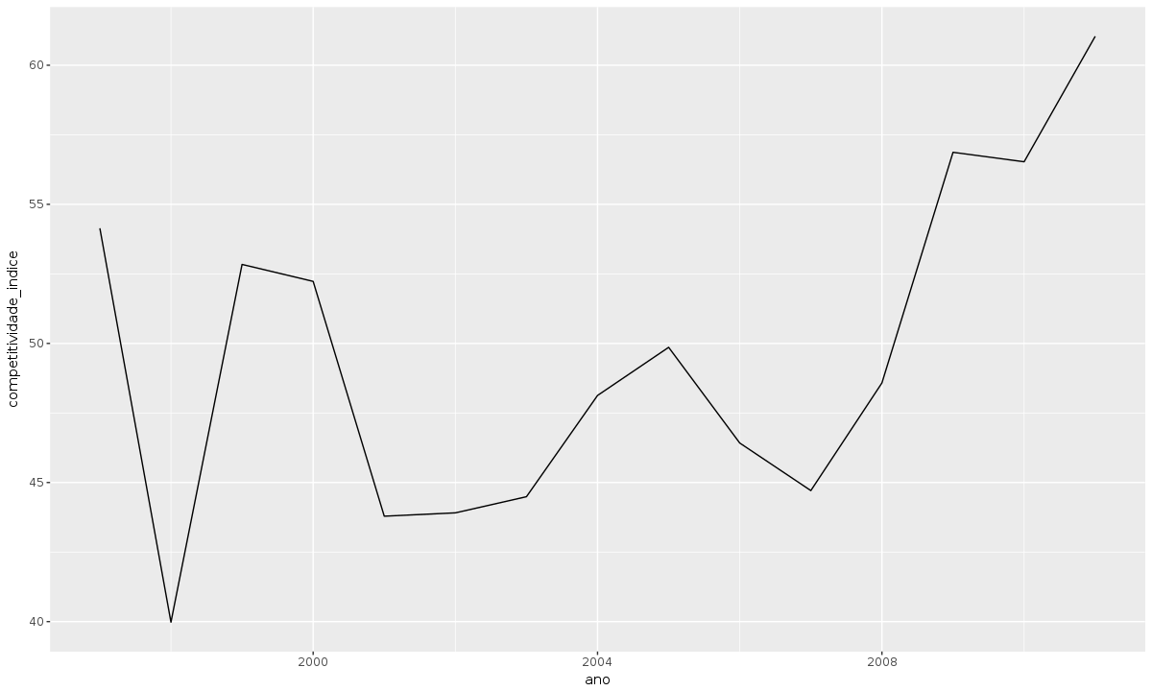
Variação das ações da Petrobras
Conceito de variabilidade
Índice competitividade Brasil
A variabilidade pode ser considerada como a diferença entre o que é esperado e o que é realmente ocorre
Medidas de variabilidade
Notes:
no intervalo

Slide 16
Medidas de variabilidade:
Desvio
Desvio Médio
Desvio Médio Absoluto
Variância
Desvio Padrão
Medidas de variabilidade

Slide 17
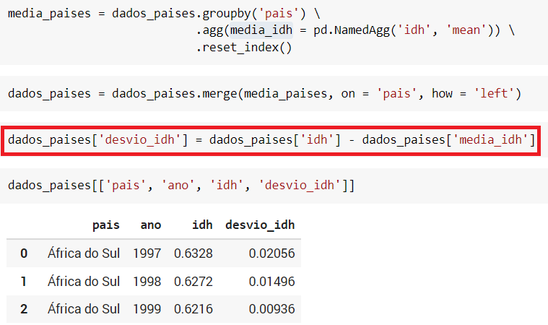
O desvio é simplesmente a diferença entre um determinado valor e seu valor esperado.
No exemplo abaixo, o valor esperado foi a média:
Desvio
Cálculo do desvio
Medidas de variabilidade
Notes:
no intervalo

Slide 18
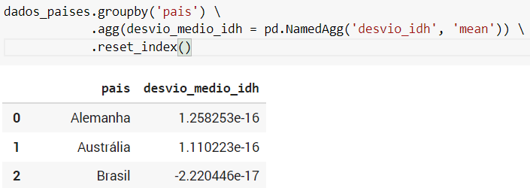
O desvio médio é simplesmente a média dos desvios.
Porém, esta métrica não é utilizada pelo problema abaixo:
Devido a este problema utilizam-se as próximas métricas
Desvio Médio
Valores de desvio médio são todos aproximadamente iguais a zero.
Medidas de variabilidade
Notes:
no intervalo

Slide 19
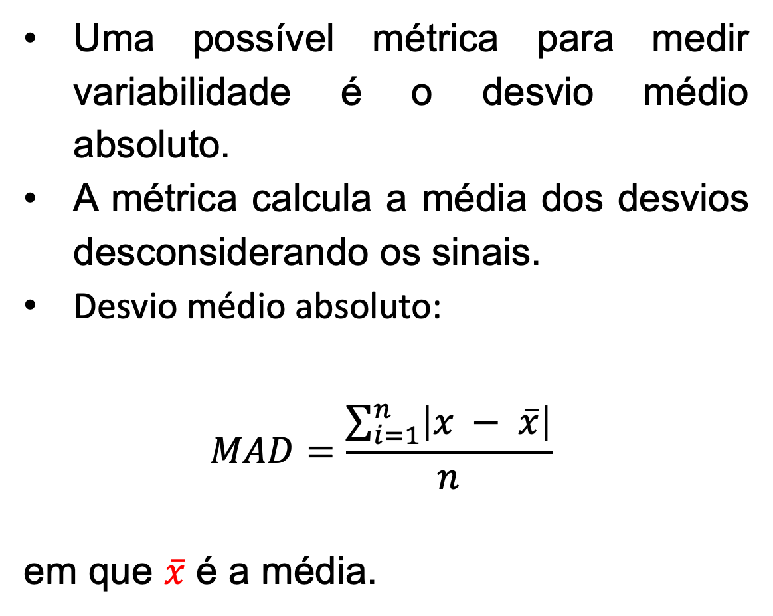
Uma possível métrica para medir variabilidade é o desvio médio absoluto.
A métrica calcula a média dos desvios desconsiderando os sinais.
Desvio médio absoluto:
$$MAD=\frac{\sum_{i=1}^{n}{\left|x − \overline{x}\right|}}{n}$$
em que $\overline{x}$ é a média.
Desvio Médio Absoluto
Medidas de variabilidade
Notes:
no intervalo

Slide 20
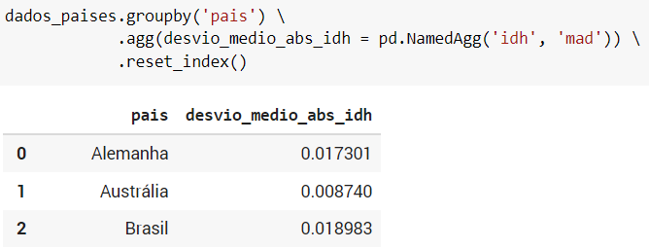
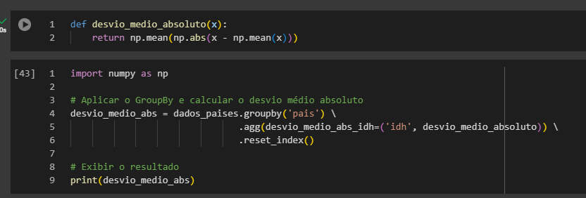
No pandas utilizamos a função mad.
Desvio Médio Absoluto
Medidas de variabilidade
Notes:
no intervalo

Slide 21
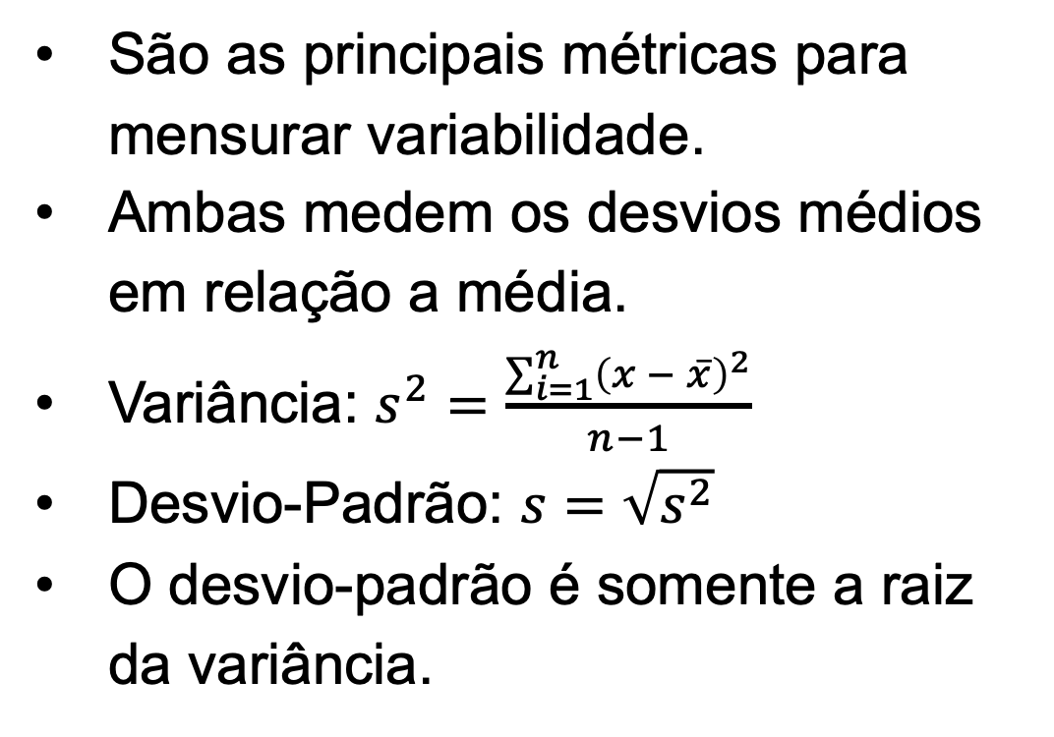
São as principais métricas para mensurar variabilidade.
Ambas medem os desvios médios em relação a média.
Variância: $s^{2}=\frac{\sum_{i=1}^{n}{{\left(x − \overline{x}\right)}^{2}}}{n−1}$
Desvio-Padrão: $s=\sqrt{s^{2}}$
O desvio-padrão é somente a raiz da variância.
Variância
e
Desvio-Padrão
Notes:
no intervalo

Slide 22
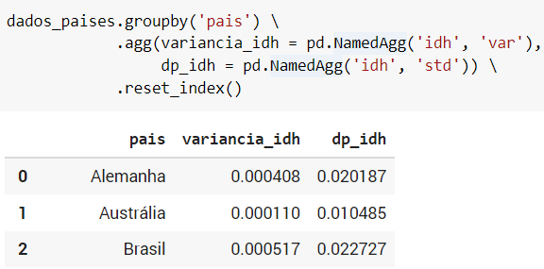
As funções para variância e desvio-padrão no python
Variância
e
Desvio-Padrão
Notes:
no intervalo

Slide 23
Aplicar as métricas apresentadas nas variáveis PIB, Corrupção índice, Competitividade índice e Globalização índice.
Resolver as perguntas presentes no arquivo “analise_projetos.ipynb”
Exercício Complementar
Notes:
no intervalo

Slide 24
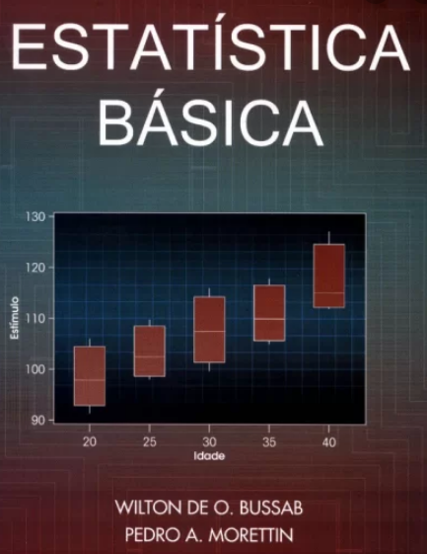
Material extra
Média e mediana
https://pt.khanacademy.org/math/ap-statistics/summarizing-quantitative-data-ap/measuring-center-quantitative/v/statistics-intro-mean-median-and-mode
Percentil e quartil
https://pt.khanacademy.org/math/ap-statistics/density-curves-normal-distribution-ap/percentiles-cumulative-relative-frequency/v/calculating-percentile
Notes:
no intervalo

Slide 25

Referências bibliográficas
BUSSAB, W., MORETITIN, P., Estatística Básica, Editora Saravia, 2014.

Slide 26
Obrigado!

